Slide 1


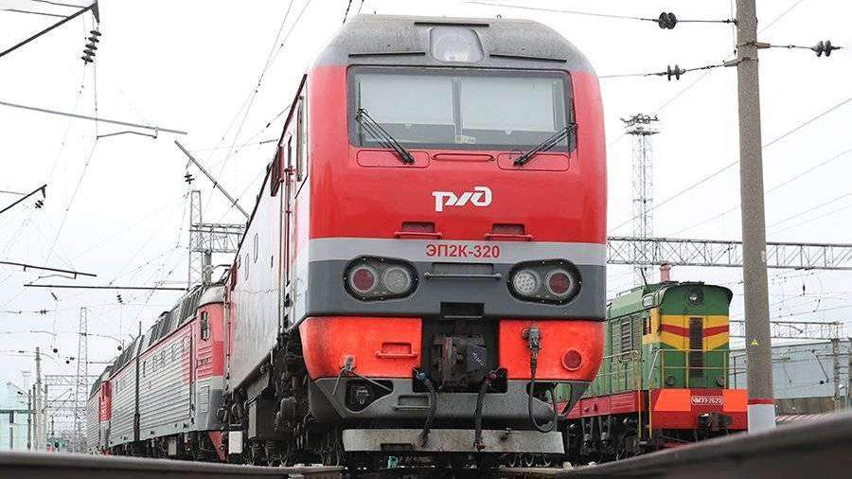
КАРЬЕРНАЯ КАРТА ВЫПУСКНИКА
23.02.01 Организация перевозок и управление на транспорте (железнодорожном)
(квалификация – техник)
Срок обучения 3 года 10 месяцев
Начальник отдела, заместитель начальника отдела
28 лет
Начальник
службы
30 лет
Дежурный по станции, дежурный по парку, маневровый диспетчер
22 года
Область профессиональной деятельности: транспорт, сервис, оказание
Услуг населению (организация перевозочного процесса, организация сервисного обслуживания, организация
транспортно – логистической
деятельности)
Регулировщик скорости движения вагонов, дежурный стрелочного поста, оператор СТЦ
20 лет
Наличие высшего образования
Приемосдатчик груза и багажа; составитель поездов, сигналист
19 лет
Получение высшего образования
Наличие среднего профессионального образования
Средняя заработная плата в регионе 49075 руб.
Высшее образование
Студент
15-18 лет
Наличие среднего профессионального образования
Повышение квалификации
Абитуриент
14-15 лет
Стипендия получение ДПО
Луганский филиал Федерального государственного унитарного предприятия «Железные дороги Новороссии»
«Билет в будущее», «Моя первая профессия»
П О Д Д Е Р Ж К А О Т Т Е Х Н И К У М А
Практико – ориентированный подход к обучению
Квалифицированный преподавательский состав
Практическая подготовка обучающихся в рамках индивидуального обучения
Гарантированное трудоустройство по целевому договору
Обучение на базе собственных мастерских, оснащенных современным высокотехнологичным оборудованием
Возможность получения дополнительного профессионального образования
293801, Луганская Народная Республика, г.о. город Кировск, г. Кировск, ул. Правды, д. 10
Тел:4-11-86
https://kirtteh.ru/

